Slide 1
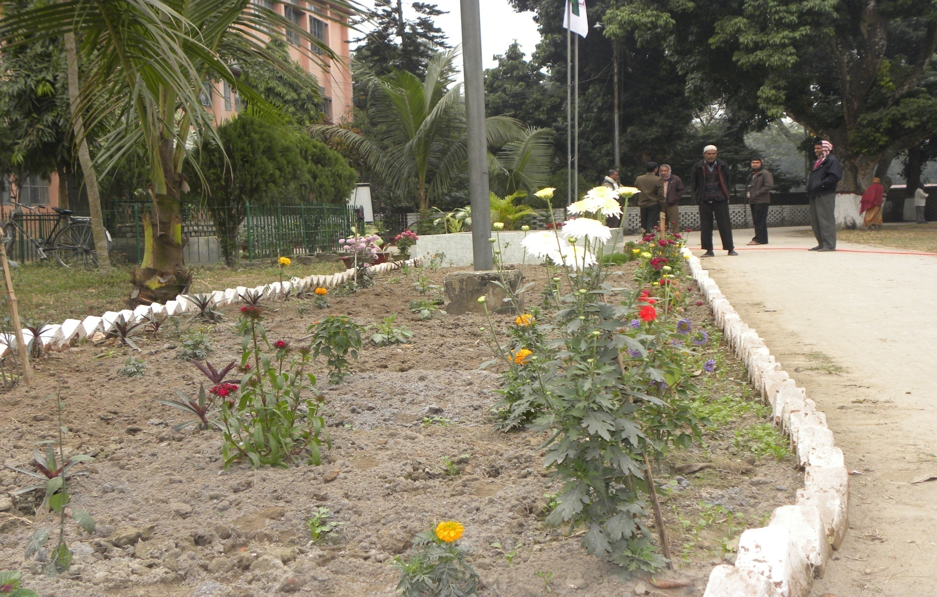
শুভেচ্ছা

Slide 2
পরিচিতি
শ্রেণিঃ নবম
শাখাঃ ক
বিষয়ঃ পদার্থ বিজ্ঞান
অধ্যায়ঃ দ্বাদশ
সময়ঃ ৪5 মিনিট
তারিখঃ ২৫/০৪/১9ইং
মোঃ লুৎফর রহমান
সহকারী শিক্ষক
পানবাড়ী উচ্চ বিদ্যালয়
পাটগ্রাম,লালমনিরহাট
মোবাইলঃ০১৭৩৮৭৫৩৩০৫

Slide 3
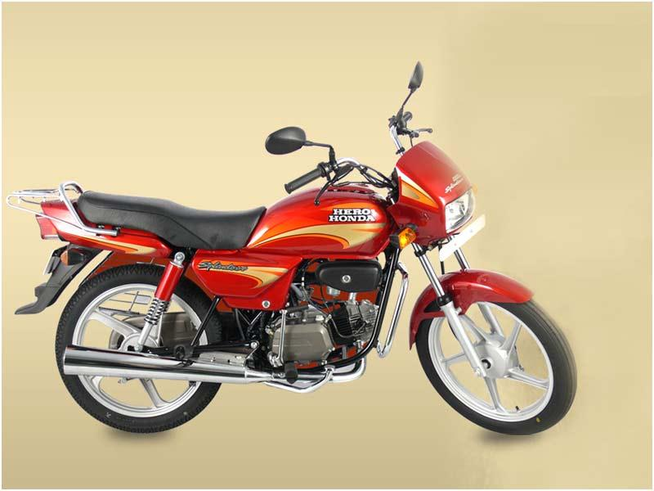
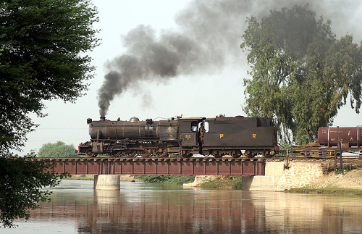
নিচের চিত্র গুলো লক্ষ কর

Slide 4
তাপ ইঞ্জিন

Slide 5
পাঠের শিরোনাম
তাপ ইঞ্জিন
অন্তর্দহ ইঞ্জিনের গঠণ

Slide 6
শিখন ফল
তাপ ইঞ্জিন কি তা বলতে পারবে।
অন্তর্দহ ইঞ্জিনের গঠণ ব্যাখ্যা করতে পারবে।
অন্তর্দহ ও বহির্দহ ইঞ্জিনের পার্থক্য উল্লেখ করতে পারবে।

Slide 7
একক কাজ
তাপ ইঞ্জিন বলতে কী বুঝ?

Slide 8
তাপ ইঞ্জিনের সংজ্ঞা
যে যন্ত্র তাপ শক্তিকে যান্ত্রিক শক্তিতে রূপান্তরিত করে তাকে তাপ ইঞ্জিন বলে।

Slide 9
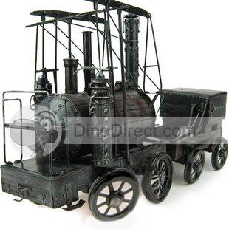
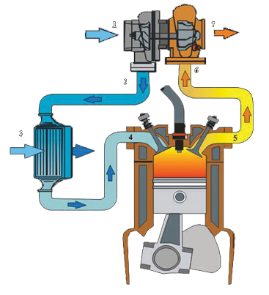
উপস্থাপন
বহির্দহ ইঞ্জিন
অন্তর্দহ ইঞ্জিনের গঠণ

Slide 10
অন্তর্দহ ও বহির্দহ ইঞ্জিনের পার্থক্য
্যে ইঞ্জিনের জালানির দহন ক্রিয়া ইঞ্জিনের মূল অংশের বাইরে ঘটে তাকে বহির্দহ ইঞ্জিন বলে।
উদাহনঃ বাষ্পীয় ইঞ্জিন
্যে ইঞ্জিনের জালানির দহন ক্রিয়া ইঞ্জিনের মূল অংশের ভিতরে ঘটে তাকে অন্তর্দহ ইঞ্জিন বলে।
উদাহরনঃ মোটোর গাড়ি

Slide 11
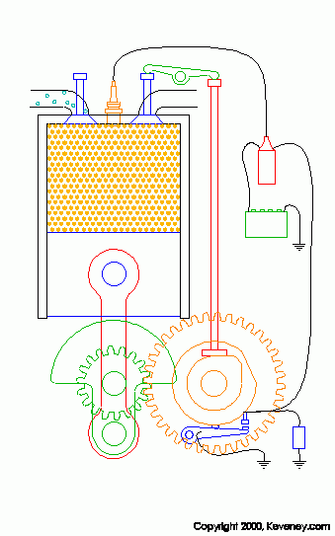
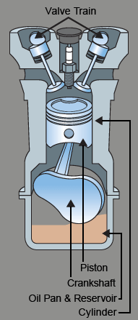

Slide 12
দলীয় কাজ
অন্তর্দহ ইঞ্জিনের প্রধান অংশ সমূহের বর্ণনা লিখ।

Slide 13
মূল্যায়ন
তাপ ইঞ্জিন কত প্রকার ও কি কি?
অন্তর্দহ ইঞ্জিন কি?
অন্তর্দহ ইঞ্জিনের দুইটি নাম বল ।

Slide 14
বাড়ির কাজ
আজকের আলোচনায় কি কি শিখলে তার তালিকা তৈরি করবে ।

Slide 15
ধন্যবাদ

